Slide 1
Humanités, Littérature et Philosophie

Slide 2
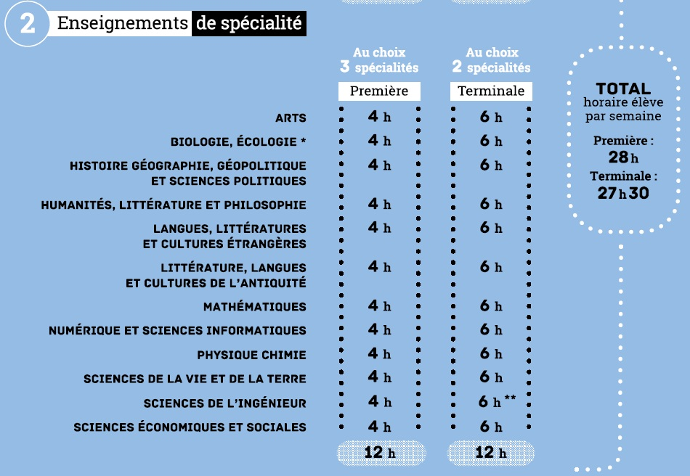
Une spécialité parmi d’autres dès la 1ere…

Slide 3

Pour qui?

Slide 4

Pour tous!
Elle s’adresse :
Car la spécialité HLP n’est pas:
Un enseignement de classe préparatoire au lycée!
Un cours destiné seulement aux élèves qui souhaitent faire des études littéraires.
A ceux qui veulent développer des aptitudes à dialoguer.
A ceux qui cherchent à acquérir une culture solide.

Slide 5
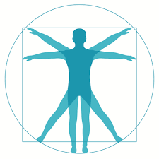
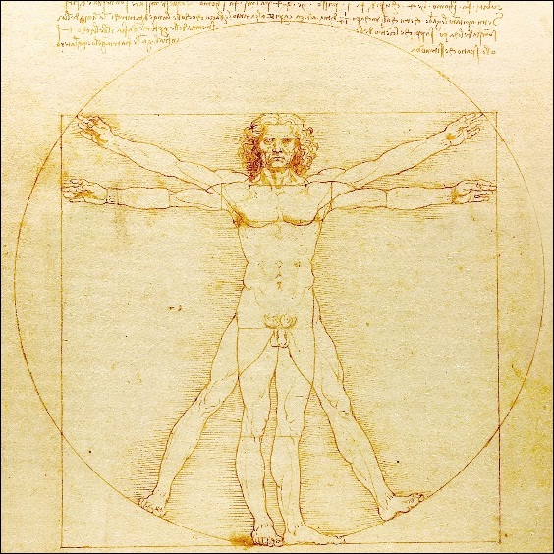
Entre l’humanité et les humanités, quelles différences?
L’humanité, un mot d’aujourd’hui pour désigner ce qui fait de nous des hommes
Les humanités, un mot hérité de la Renaissance pour désigner une discipline

Slide 6


Et pourtant, un enseignement pour demain!
Le développement des aptitudes au dialogue
La formation de l’esprit, de la personne
…à travers l’étude des « classiques » de la langue
… à travers le questionnement sur de grands thèmes:
l’autre, soi-même;
La parole;
La justice & la loi;
Le bonheur & la vie en société…

Slide 7
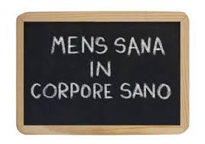
Les parcours classiques possibles avec HLP
Un parcours Lettres & Arts : spécialité HLP + spécialité LLCE (Langues, littérature et culture étrangère) + spécialité Arts
Un parcours Lettres & Langues : spécialité HLP + spécialité HGGSP (Histoire-géo, géopolitique & Sciences politiques) + spécialité LLCE
Un parcours Sciences Humaines : spécialité HLP + spécialité HGGSP + spécialité SES (Sciences économiques et sociales)

Slide 8
Les parcours plus polyvalents
Un parcours généraliste (classes prépa, écoles de commerce …) : spécialité HLP + spécialité Maths + spécialité SES ou HGGSP
Un parcours plus technique (classes prépa, écoles d’ingénieur) : spécialité HLP + spécialité SI (Sciences de l’Ingénieur) + spécialité Maths
Un parcours orienté classes prépa scientifiques : spécialité HLP + spécialité Maths + spécialité Physique-Chimie ou SVT
Un parcours orienté carrières du social et de la santé : spécialité HLP + spécialité SES + spécialité SVT

Slide 9
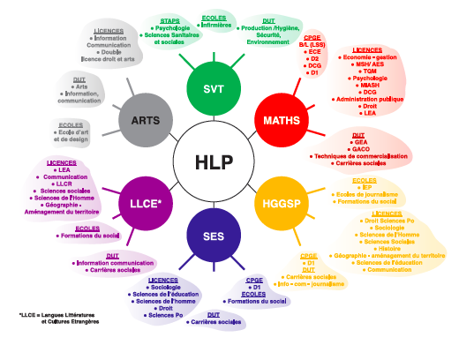
Pour résumer

Slide 10
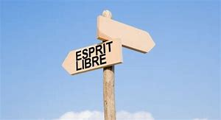
En bref, un « choix éducatif » (Marc Fumaroli)
Discerner
Discerner
Choisir
Lire

Slide 11


